Slide 1

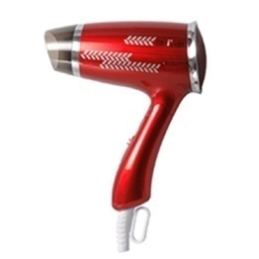


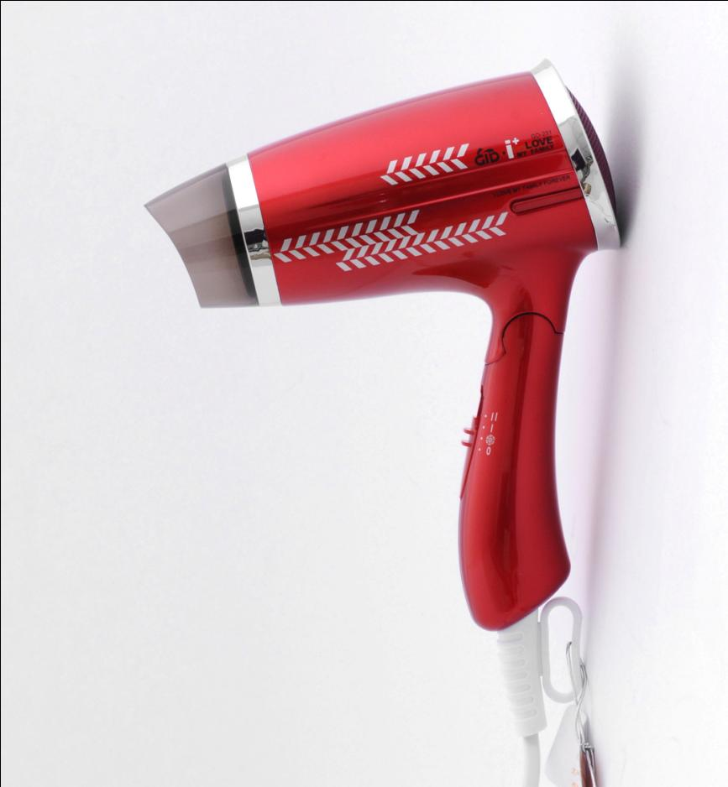
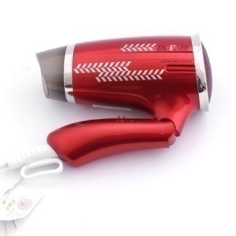
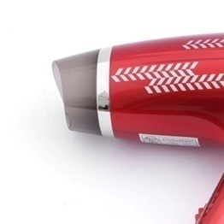
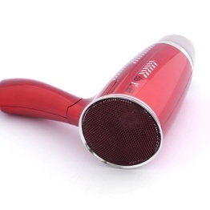
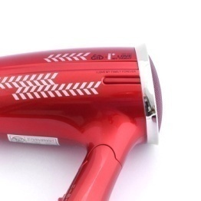
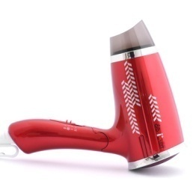
订购品
灵动之美，优雅身姿
市场参考价： 168.00
批发价：46.00
GD-231
爱家 电吹风
产品参数 ：1200W 220V
装箱明细 ：24pcs/箱
包装尺寸 ：19.8×11.5×7.5cm
功能简介：
·便携式电吹风·可折叠·独立风嘴·带冷风功能
·三档风力·直流马达电机·超静音设计。

